Slide 1
专题六 解析几何
定值问题

Slide 2
定值问题
1、定值问题要干什么？
定值就是含有变量参数的代数式，无论变量怎么变化，值都不变，也就是说 变量可被消去。
动中求定
2、定值问题解题思路
动中求定，因其动，这类问题中的变量较多，变量间的关系式也复杂，对我们分析能力、运算能力有较高的要求，我们要透视定值问题的本质，解决的通法是引参制动，即引入合适的变量，把要求或证明的量用它表示出来，再探究其定的特质。也可以从特殊位置，求出定值，再证明该值与变量无关。

Slide 3

大本105页例3
(2022·“四省八校”联考)已知抛物线y²＝4x，过焦点F的直线与抛物线交于A，B两点，则2|AF|＋|BF|最小值为
√
因为p＝2，

Slide 4
与抛物线的焦点弦有关的结论

Slide 5
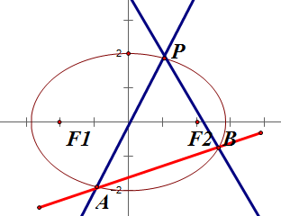
题型一 斜率定值
大本子题2

Slide 6
法一：直线PA斜率为参数
设A(x₁，y₁)，B(x₂，y₂)，
直线PA的斜率为k，则直线PB的斜率为－k，
代入A，B坐标并作差得，
y₁－y₂＝k(x₁＋x₂)－2k， ①

Slide 7
消去y得(3＋4k²)x²－(8k²－12k)x＋(4k²－12k－3)＝0，
韦达定理设而求
将①②③代入得，

Slide 8
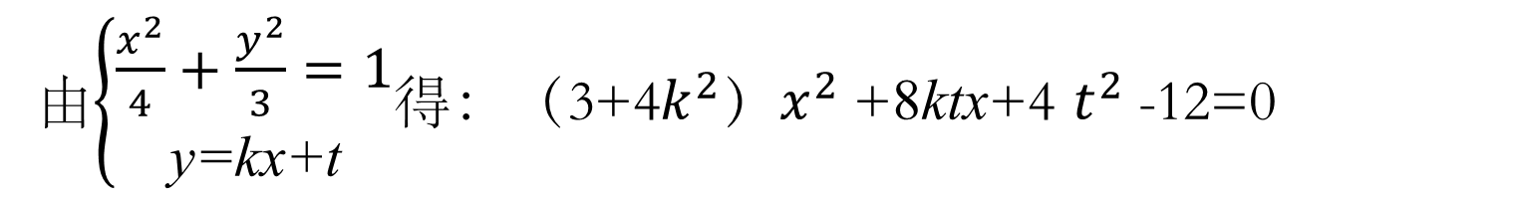
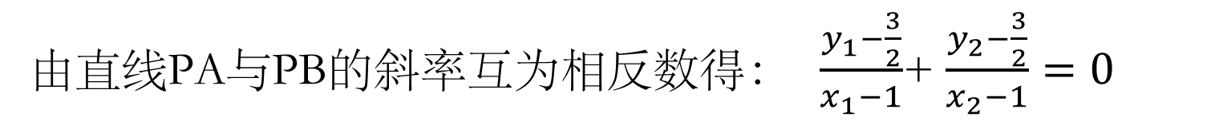
法二：引入双参数
易知直线AB的斜率存在，设直线AB：y=kx+t，A (x₁，y₁)，B (x₂，y₂)，
由$\left\{\begin{aligned}\frac{x^{2}}{4}+\frac{y^{2}}{3}=1 \\ \text{y}\text{=}\text{kx}\text{+}\text{t}\end{aligned}\right.$得：（3+4$k^{2}$）$x^{2}$+8ktx+4 $t^{2}$-12=0
则：x₁+x₂= - $\frac{\text{8}\text{ktx}}{\text{3+4}k^{2}}$， x₁x₂= $\frac{\text{4} t^{2} \text{−12}}{\text{3+4}k^{2}}$，
由直线PA与PB的斜率互为相反数得： $\frac{y_{1}−\frac{3}{2}}{x_{1}−1}$+ $\frac{y_{2}−\frac{3}{2}}{x_{2}−1}=0$
所以$（y_{1}−\frac{3}{2}）（x_{2}−1）+（y_{2}−\frac{3}{2}）（x_{1}−1）$ $=0$

Slide 9
即2k x₁x₂+（t-k- $\frac{3}{2}$）(x₁+x₂)+3-2t=0
所以2k $\frac{\text{4} t^{2} \text{−12}}{\text{3+4}k^{2}}$+ （t-k- $\frac{3}{2}$）(- $\frac{\text{8}\text{ktx}}{\text{3+4}k^{2}}$)+3-2t=0
化简得：4$k^{2}−4（2−t）k+3−2t=0$
即$（2k−1）（2k−3+2t）=0$
所以k=$\frac{1}{2}，或$k=$\frac{3−2t}{2}($此时直线AB为y=$\frac{3}{2}$，舍去）
综上：k=$\frac{1}{2}.$

Slide 10
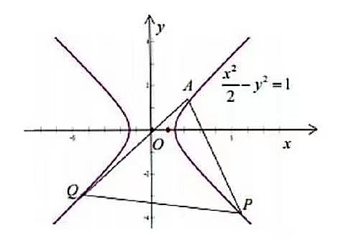
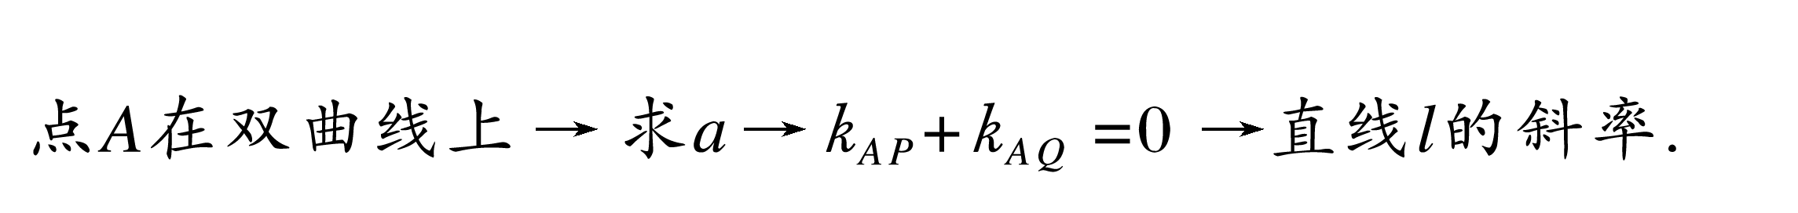
题型一 斜率定值
思路分析

Slide 12
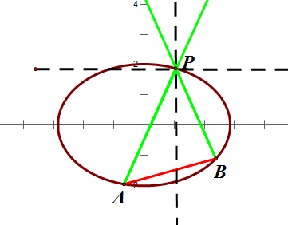

规律总结
一定两动斜率定值问题:
P为圆锥曲线上一定点，A、B为圆锥曲线上两个动点，
若有如下条件，则动直线AB的斜率为定值，
直线PA与PB斜率互为相反数
＜＝＞ 直线PA与PB斜率和为0
＜＝＞ 直线PA与PB的倾斜角互补
＜＝＞直线PA与PB关于x=x_{P}或y=y_{P}对称
＜＝＞ ∠APB的角平分线为x=x_{P}

Slide 13
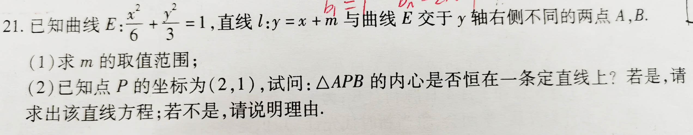
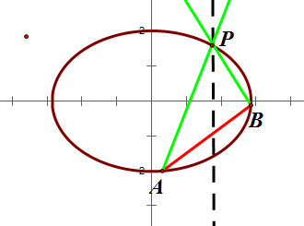
回看联考
证明直线PA与PB斜率和为0，则定直线x=2为∠APB的角平分线，即内心所在直线.

Slide 14
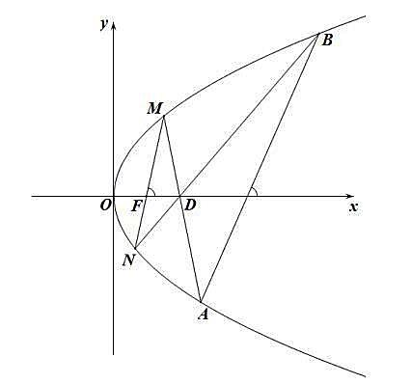
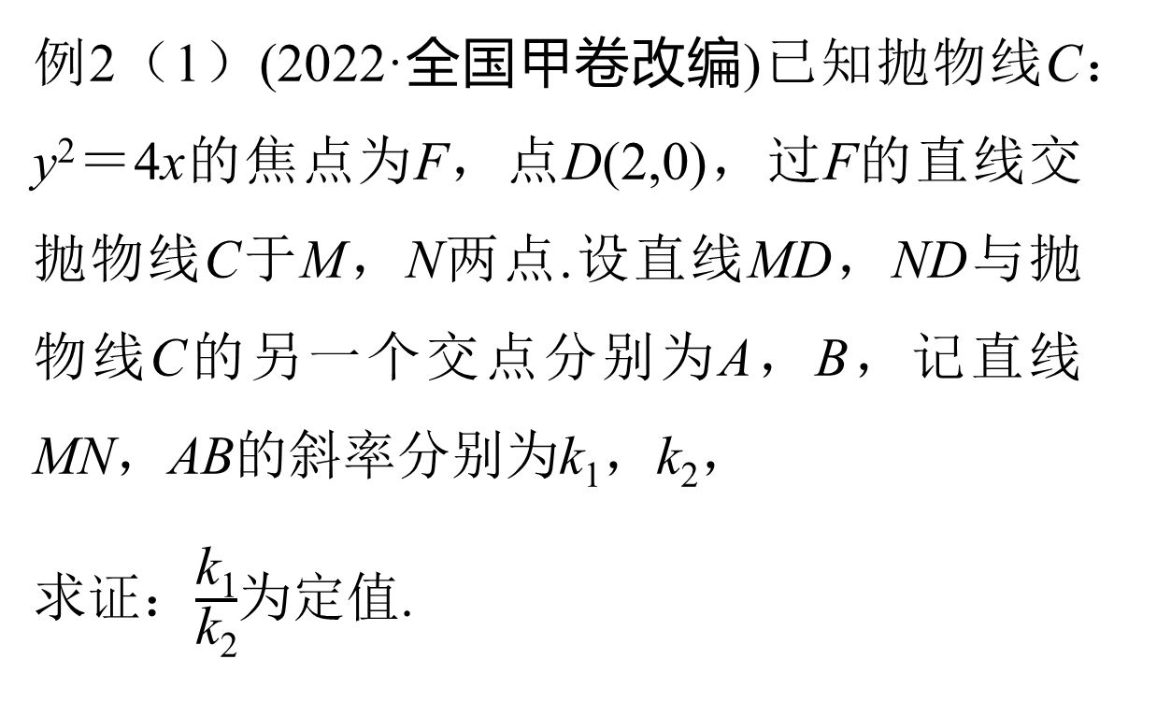
题型二 斜率商定值
例2（1）(2022·全国甲卷改编)已知抛物线C：
y²＝4x的焦点为F，点D(2,0)，过F的直线交抛物线C于M，N两点.设直线MD，ND与抛物线C的另一个交点分别为A，B，记直线MN，AB的斜率分别为k₁，k₂，
求证：$\frac{\text{k}\text{1}}{\text{k}\text{2}}$为定值.

Slide 15
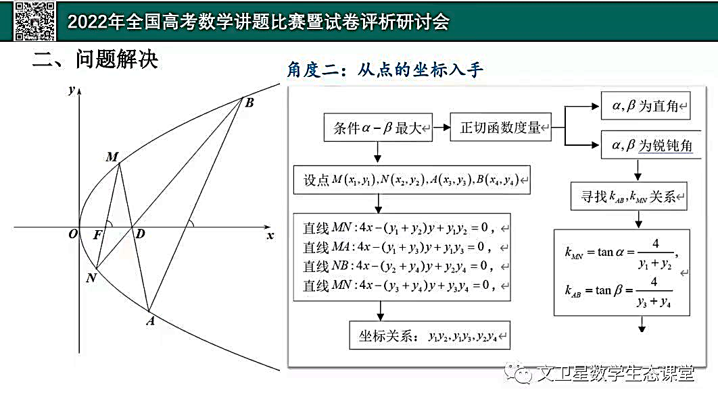
题型二 斜率商定值
思路分析
法一：点参法
AB:

Slide 16
法一：引入点参数法
设M(x₁，y₁)，N(x₂，y₂)，A(x₃，y₃)，B(x₄，y₄)，
点代入抛物线
即y(y₁＋y₂)－y₁(y₁＋y₂)＝4(x－x₁)，

Slide 17
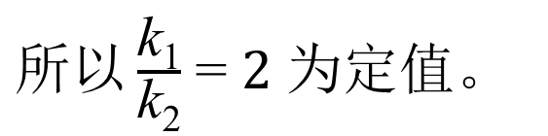
同理可得，直线AM的方程为4x － y(y₃＋y₁)+ y₃y₁＝0，
直线BN的方程为4x － y(y₄＋y₂) +y₄y₂＝0，
直线AB的方程为4x － y(y₄＋y₃) +y₄y₃＝0.
因为F(1,0)在MN上，所以y₁y₂＝－4.
因为D(2,0)在AM，BN上，所以y₃y₁＝－8，y₄y₂＝－8，
$所以\frac{\text{k}\text{1}}{\text{k}\text{2}}$=$2$为定值。

Slide 18
思路分析
法二：引入斜率参数
❶设直线MN ：x=my+1，联立抛物线方程
↓
❷韦达定理得出M、N的坐标关系（纵坐标之积为定值）
↓
❸设直线MD ：x=ny+1，联立抛物线方程，得出M、A的坐标关系
设直线MD ：x=ty+1，联立抛物线方程，得出N、B的坐标关系
↓
❹建立k₁与k₂的关系

Slide 19
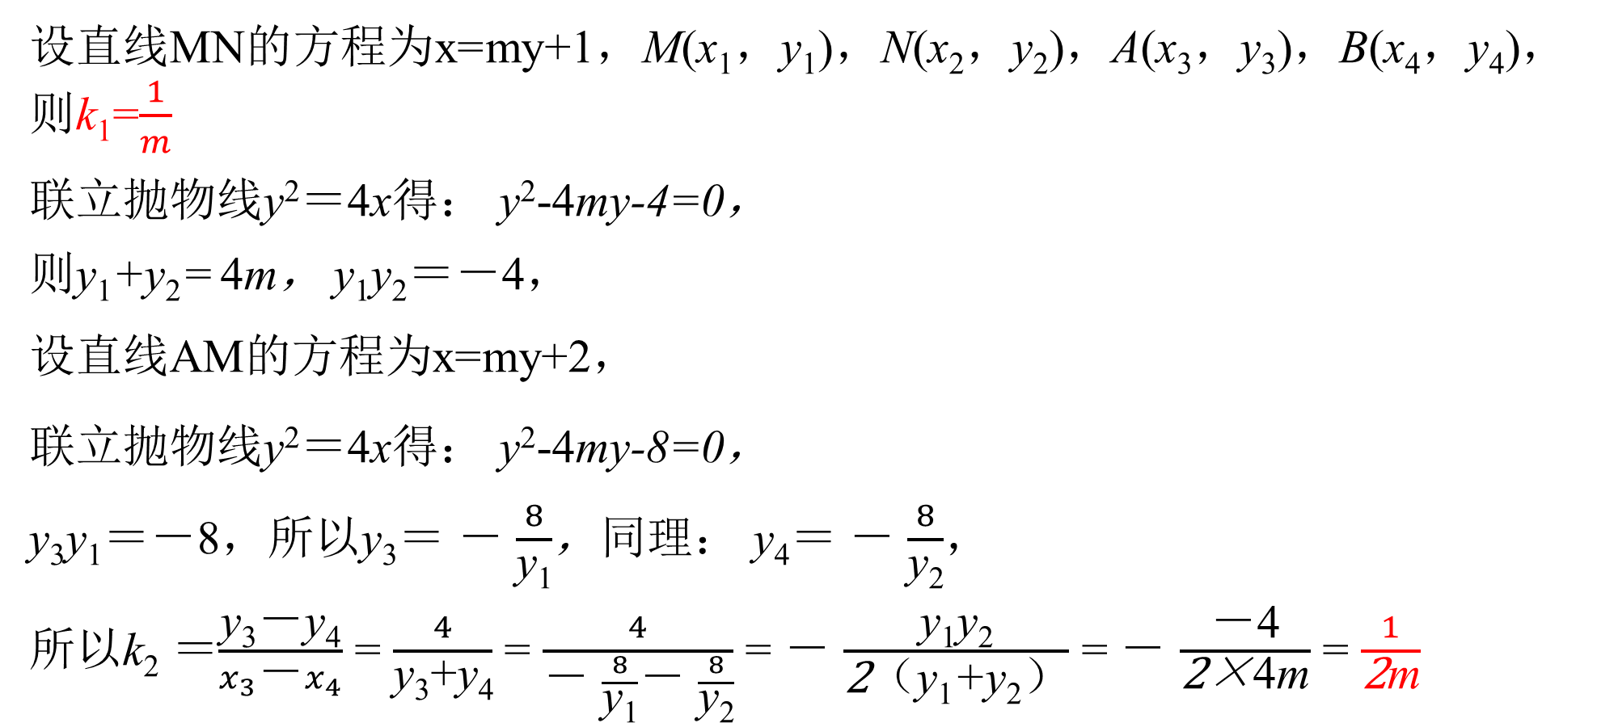
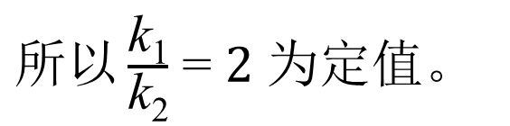
设直线MN的方程为x=my+1，M(x₁，y₁)，N(x₂，y₂)，A(x₃，y₃)，B(x₄，y₄)，则k₁=$\frac{1}{m}$
联立抛物线y²＝4x得： y²-4my-4=0，
则y₁+y₂= 4m， y₁y₂＝－4，
设直线AM的方程为x=my+2，
联立抛物线y²＝4x得： y²-4my-8=0，
y₃y₁＝－8，所以y₃＝ － $\frac{8}{\text{y}\text{1}}$，同理： y₄＝ － $\frac{8}{\text{y}\text{2}}$，
所以k₂ ＝$\frac{\text{y}\text{3}\text{－}\text{y}\text{4}}{x_{3}\text{－}x_{4}}$ = $\frac{4}{\text{y}\text{3}\text{+}\text{y}\text{4}}$ = $\frac{4}{\text{－} \frac{8}{\text{y}\text{1}}\text{－} \frac{8}{\text{y}\text{2}}}$ = － $\frac{\text{y}\text{1}\text{y}\text{2}}{\text{2}（\text{y}\text{1}\text{+}\text{y}\text{2}）}$ = － $\frac{\text{－}\text{4}}{\text{2}\text{×}\text{4}\text{m}}$ = $\frac{1}{\text{2}\text{m}}$
$所以\frac{\text{k}\text{1}}{\text{k}\text{2}}$=$2$为定值。

Slide 20
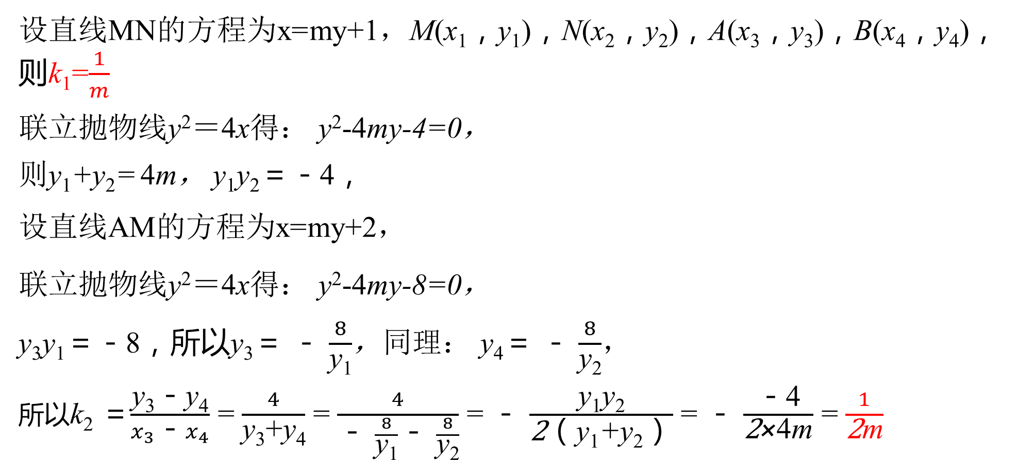
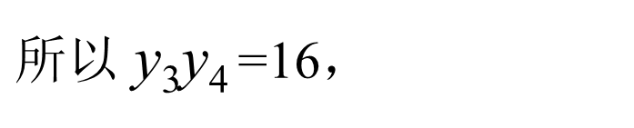
定点问题 求证直线AB过定点
设直线MN的方程为x=my+1，M(x₁，y₁)，N(x₂，y₂)，A(x₃，y₃)，B(x₄，y₄)，则k₁=$\frac{1}{m}$
联立抛物线y²＝4x得： y²-4my-4=0，
则y₁+y₂= 4m， y₁y₂＝－4，
设直线AM的方程为x=my+2，
联立抛物线y²＝4x得： y²-4my-8=0，
y₃y₁＝－8，所以y₃＝ － $\frac{8}{\text{y}\text{1}}$，同理： y₄＝ － $\frac{8}{\text{y}\text{2}}$，
所以k₂ ＝$\frac{\text{y}\text{3}\text{－}\text{y}\text{4}}{x_{3}\text{－}x_{4}}$ = $\frac{4}{\text{y}\text{3}\text{+}\text{y}\text{4}}$ = $\frac{4}{\text{－} \frac{8}{\text{y}\text{1}}\text{－} \frac{8}{\text{y}\text{2}}}$ = － $\frac{\text{y}\text{1}\text{y}\text{2}}{\text{2}（\text{y}\text{1}\text{+}\text{y}\text{2}）}$ = － $\frac{\text{－}\text{4}}{\text{2}\text{×}\text{4}\text{m}}$ = $\frac{1}{\text{2}\text{m}}$
直线AB过定点(t,0)，则点A、B纵坐标之积为定值 -2pt
$所以$ y₃y₄ =16，
$所以$直线AB过定点（4, 0）

Slide 21

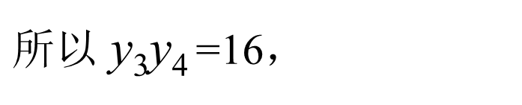
定直线问题 求证直线MN与AB的交点在定直线上.
设直线MN的方程为x=my+1，M(x₁，y₁)，N(x₂，y₂)，A(x₃，y₃)，B(x₄，y₄)，则k₁=$\frac{1}{m}$
联立抛物线y²＝4x得： y²-4my-4=0，
则y₁+y₂= 4m， y₁y₂＝－4，
y₃y₁＝－8，所以y₃＝ － $\frac{8}{\text{y}\text{1}}$，同理： y₄＝ － $\frac{8}{\text{y}\text{2}}$，
所以k₂ ＝$\frac{\text{y}\text{3}\text{－}\text{y}\text{4}}{x_{3}\text{－}x_{4}}$ = $\frac{4}{\text{y}\text{3}\text{+}\text{y}\text{4}}$ = $\frac{4}{\text{－} \frac{8}{\text{y}\text{1}}\text{－} \frac{8}{\text{y}\text{2}}}$ = － $\frac{\text{y}\text{1}\text{y}\text{2}}{\text{2}（\text{y}\text{1}\text{+}\text{y}\text{2}）}$ = － $\frac{\text{－}\text{4}}{\text{2}\text{×}\text{4}\text{m}}$ = $\frac{1}{\text{2}\text{m}}$
$所以$ y₃y₄ =16，
$所以$直线AB过定点（4, 0），其方程为x=2my+4
直线MN与AB的交点在定直线x=2上.

Slide 22
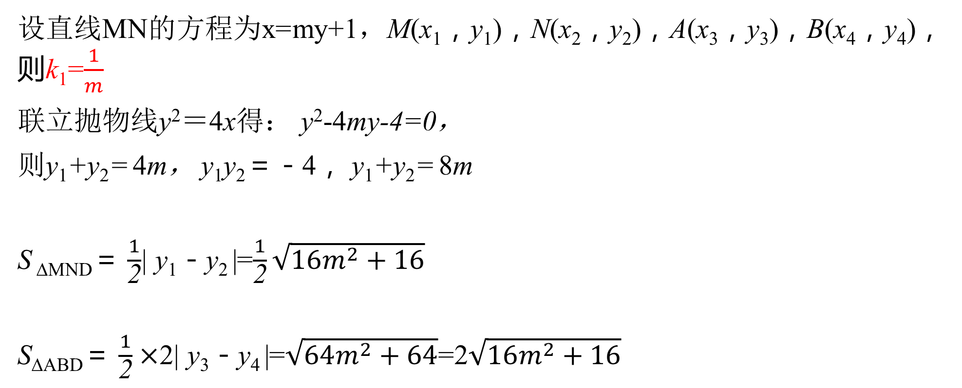
面积比定值问题 求证S _{∆MND} 与S_{∆ABD}之比为定值
设直线MN的方程为x=my+1，M(x₁，y₁)，N(x₂，y₂)，A(x₃，y₃)，B(x₄，y₄)，则k₁=$\frac{1}{m}$
联立抛物线y²＝4x得： y²-4my-4=0，
则y₁+y₂= 4m， y₁y₂＝－4， y₁+y₂= 8m
S _{∆MND}＝ $\frac{1}{\text{2}}$| $\text{y}\text{1}\text{－}\text{y}\text{2}$|=$\frac{1}{\text{2}}\sqrt{16m^{2}+16}$
S_{∆ABD}＝ $\frac{1}{\text{2}}×$2| $\text{y}\text{3}\text{－}\text{y}\text{4}$|=$\sqrt{64m^{2}+64}$=2$\sqrt{16m^{2}+16}$
y₃y₄ =16，

Slide 23
方法总结
对于求定值问题，本质就是通过设变量，然后把需要求的量用这个量表示出来，无论是设点还是斜率，本质一样，关键是在求解时如何运用条件表示出我们要求的量，消去变量得定值，对我们的运算化简能力要求也较高。

Slide 24
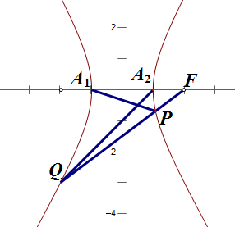
大本99页第2题

Slide 25

方法：引入斜率参数
当易知l的斜率不为0，
设l的方程为x＝my+2， P(x₁，y₁)，Q(x₂，y₂)，
由$\left\{\begin{aligned}\text{x}\text{＝}\text{m}\text{y}\text{+}\text{2} \\ x^{2}−\frac{y^{2}}{3}=1\end{aligned}\right.得：$ （3m² － 1） y² ＋ 12my ＋ 9=0,
则y₁+y₂=－ $\frac{\text{12}\text{m}}{\text{3}\text{m}\text{2} \text{－} \text{1}}$， y₁y₂＝ $\frac{\text{9}}{\text{3}\text{m}\text{2} \text{－} \text{1}}$，
因为k₁= $\frac{\text{y}1}{x_{1}\text{+}1}$ ，k₂= $\frac{\text{y}2}{x_{2}\text{－}1}$ ，

Slide 26

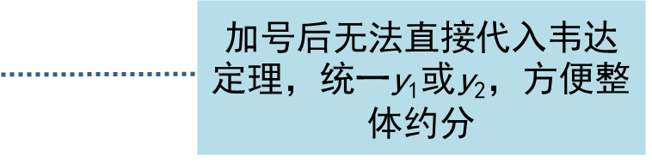
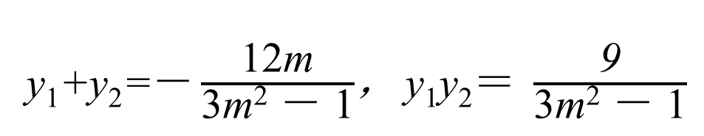
y₁+y₂=－ $\frac{\text{12}\text{m}}{\text{3}\text{m}\text{2} \text{－} \text{1}}$， y₁y₂＝ $\frac{\text{9}}{\text{3}\text{m}\text{2} \text{－} \text{1}}$
因为k₁= $\frac{\text{y}1}{x_{1}\text{+}1}$ ，k₂= $\frac{\text{y}2}{x_{2}\text{－}1}$ ，
所以$\frac{\text{k}\text{1}}{\text{k}\text{2}}$ = $\frac{\text{y}1{（x}_{2}\text{－}1）}{\text{y}2{（x}_{1}\text{+}1）}$= $\frac{m\text{y}\text{1}\text{y}\text{2}\text{＋}\text{y}\text{1}}{m\text{y}\text{1}\text{y}\text{2}\text{＋}\text{3}\text{y}\text{2}}$
= $\frac{m\text{y}\text{1}\text{y}\text{2}\text{＋}\text{(}\text{－} \frac{\text{12}\text{m}}{\text{3}\text{m}\text{2} \text{－} \text{1}}\text{－}\text{y}\text{2}\text{)}}{m\text{y}\text{1}\text{y}\text{2}\text{＋}\text{3}\text{y}\text{2}}$
= $\frac{\frac{\text{9}\text{m}}{\text{3}\text{m}\text{2} \text{－} \text{1}}\text{＋}\text{(}\text{－} \frac{\text{12}\text{m}}{\text{3}\text{m}\text{2} \text{－} \text{1}}\text{－}\text{y}\text{2}\text{)}}{\frac{\text{9}\text{m}}{\text{3}\text{m}\text{2} \text{－} \text{1}}\text{＋}\text{3}\text{y}\text{2}}$= $\frac{\text{－}\text{[3}\text{m}\text{+(3}\text{m}\text{2} \text{－} \text{1}\text{)}\text{y}\text{2}\text{]}}{\text{3}[\text{3}\text{m}\text{+}\text{(}\text{3}\text{m}\text{2} \text{－} \text{1)} \text{y}\text{2}\text{]}}=\text{－}\frac{\text{1}}{\text{3}}.$
加号后无法直接代入韦达定理，统一$\text{y}\text{1}$或$\text{y}\text{2}$，方便整体约分
整体约分

Slide 27
当l的斜率不存在时，点P，Q的坐标分别为(2,3)和(2，－3)或P，Q的坐标分别为(2，－3)和(2,3)，
所以，当k₁＝1时，有k₂＝－3，
先猜后证
当l的斜率k存在时，
设P(x₁，y₁)，Q(x₂，y₂)，l的方程为y＝k(x－2)，
将直线l代入双曲线方程得(k²－3)x²－4k²x＋4k²＋3＝0，Δ>0，

Slide 30
课堂总结
方程的思想、转化与化归的思想
先猜后证
定值问题
引入参数法（点或斜率）

